Slide 1

网上银行与手机银行

Slide 2

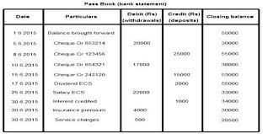
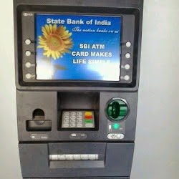
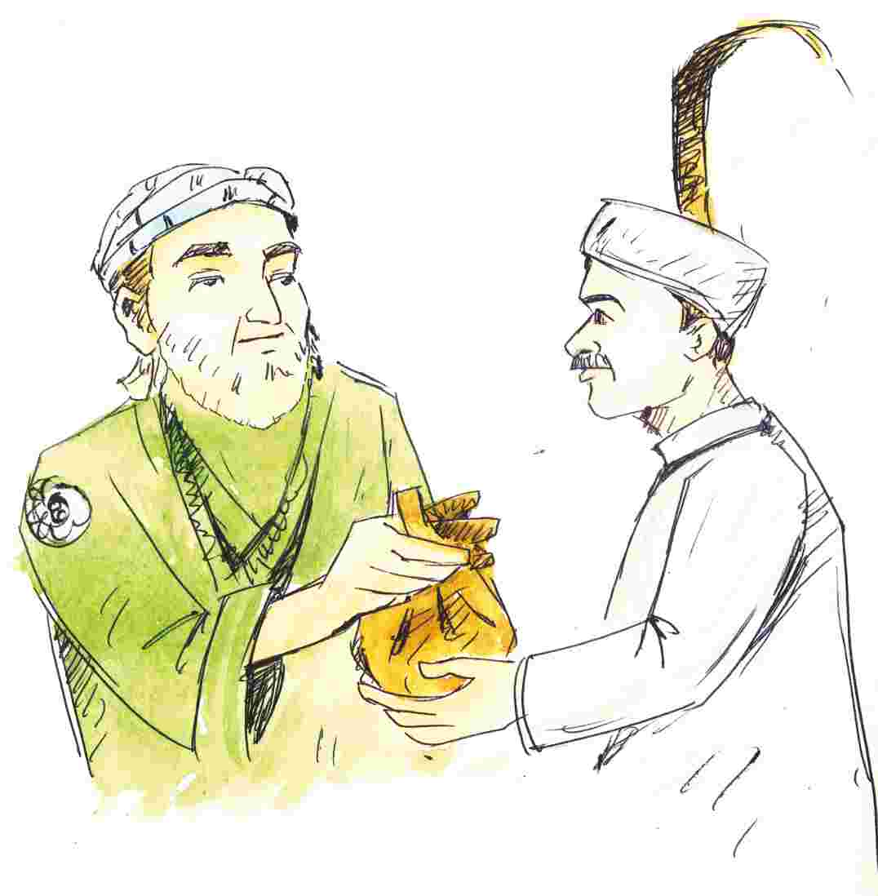
银行业发生了什么改变？
银行服务已电子化！
您无需去到银行或ATM机，您可以直接使用可连接至互联网的手机或电脑享受银行服务。

Slide 3

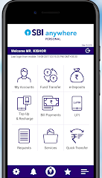
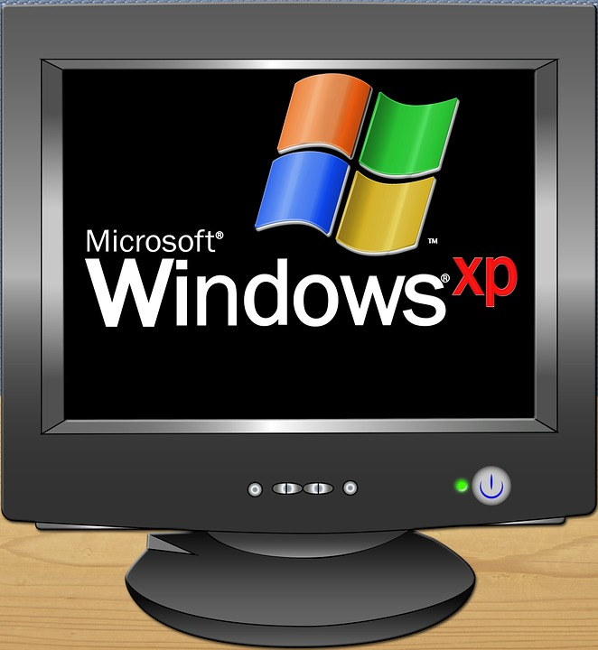
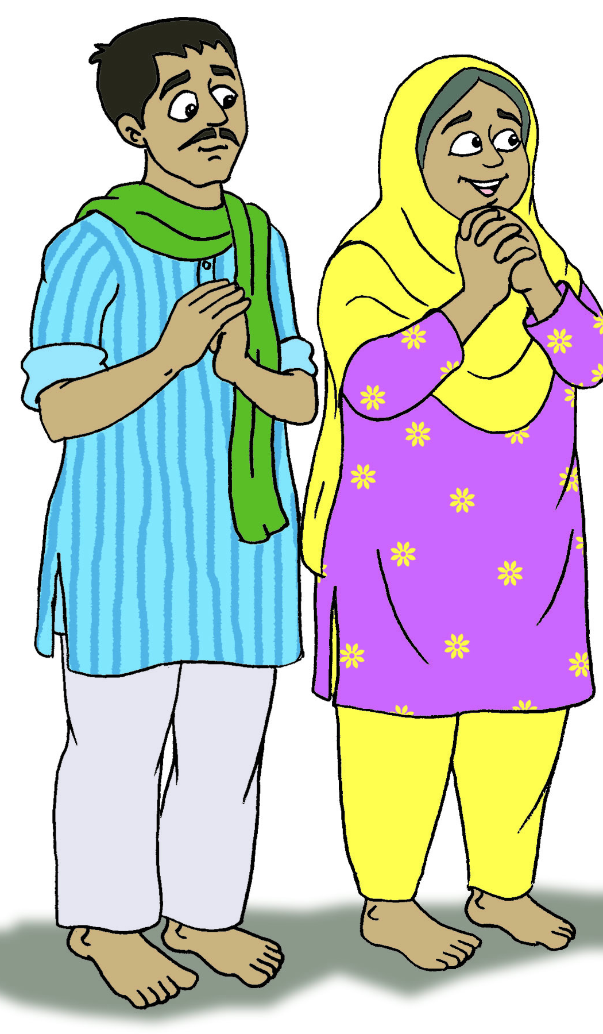
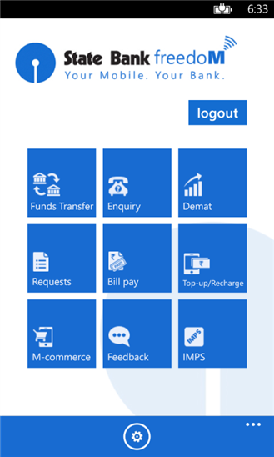
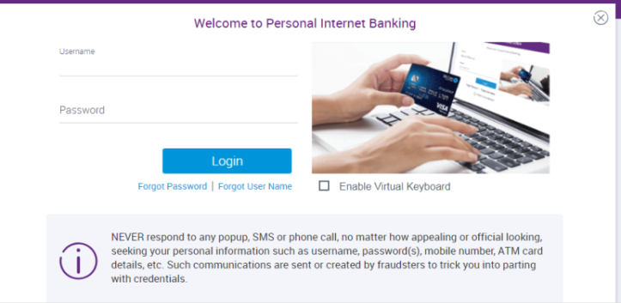
什么是网上/手机银行？
登录您的银行网站或在手机上下载银行app。随时随地享受银行服务！
您可使用可连接至互联网的手机或电脑
我们的儿子收到了医科大学的录取通知。很快他就要交学费了，我们该怎么较快地将费用汇给他？

Slide 4
如何在银行账户间转账？
- 一般实时到账，单笔金额不超过5万元
无延迟到账
实时转账
普通转账
到账时间取决于对方银行的系统处理情况
次日转账
次日零点后到账

Slide 5

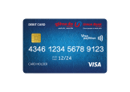
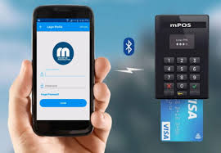
还有什么使用手机银行的便利呢？
这位顾客只带了银行卡出门，并没有带现金。
还好，我有一台通过我的手机号码连接至银行账户的刷卡机。

Slide 6

还有什么可以通过网上支付？
网购 – 无需到实体店
订票 – 无需到订票点
缴费 – 无需到如电力公司等的办公地点
转账 – 将款项转给其他用户或群体

